Slide 1

Locate, Refine and Restore:
A Progressive Enhancement Network
for Camouflaged Object Detection
Xiaofei Li, Jiaxin Yang, Shuohao Li, Jun Lei, Jun Zhang, Dong Chen
汇报人：孙世宇
汇报时间：2023-12-08

Slide 2
01
PART ONE
研究背景

Slide 3
研究背景
近年来，许多基于深度神经网络的COD算法被提出，可以同时提取低层纹理特征和高层语义信息。尽管取得了不错的成绩，但仍有很大的进步空间。首先，大多数现有方法的想法是以单阶段方式使用 ASPP 模块来提取上下文，然后使用一些简单的融合方法解码分割结果。该方法没有考虑伪装对象的定位，因此在分割对象时往往不准确。其次，虽然有一些两阶段方法，但它们通常只考虑从粗到细预测的伪装对象，而不考虑目标定位、纹理增强和边界恢复。
以前的生物学研究表明人眼在查看对象时会首先定位对象的一般位置，然后关注对象的主要区域以找到细节，然后进一步融合和细化边界，直到对象完全从背景中检测。
为此，作者开发了一种新的仿生框架，称为渐进增强网络(Progressive Enhancement Network,PENet)，显著提高了现有的伪装目标分割性能。

Slide 4
02
PART TWO
相关工作

Slide 5
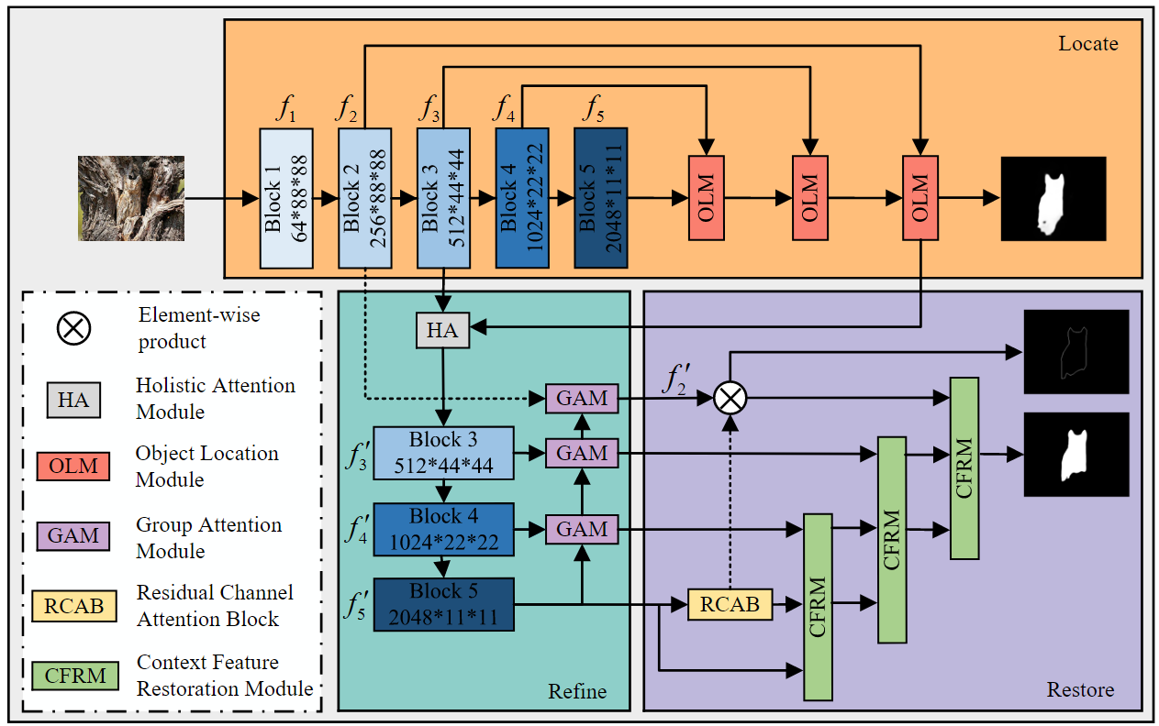
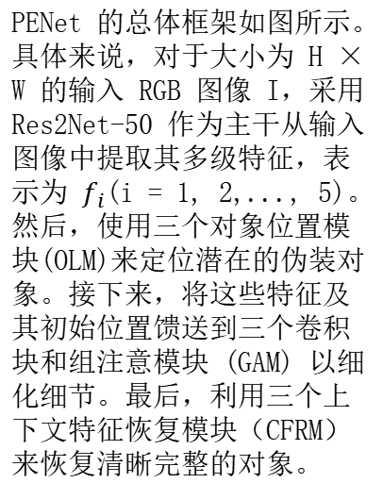
网络模型
PENet 的总体框架如图所示。具体来说，对于大小为 H × W 的输入 RGB 图像 I，采用 Res2Net-50 作为主干从输入图像中提取其多级特征，表示为 $f_{i}$(i = 1, 2,..., 5)。然后，使用三个对象位置模块(OLM)来定位潜在的伪装对象。接下来，将这些特征及其初始位置馈送到三个卷积块和组注意模块 (GAM) 以细化细节。最后，利用三个上下文特征恢复模块（CFRM）来恢复清晰完整的对象。
[1]
[1]Xiaofei Li, Jiaxin Yang, Shuohao Li, Jun Lei, Jun Zhang, Dong Chen, "Locate, Refine and Restore: A Progressive Enhancement Network for Camouflaged Object Detection," in IJCAI 2023

Slide 6
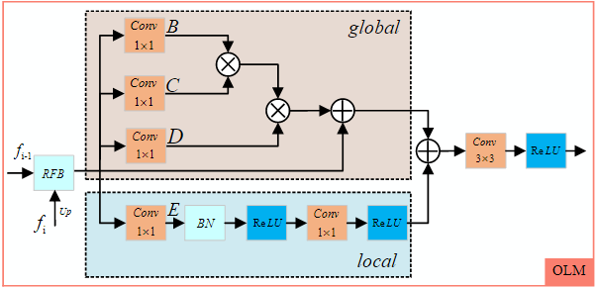

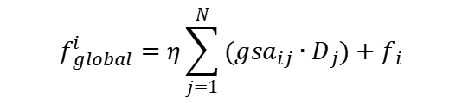
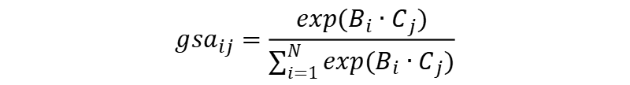
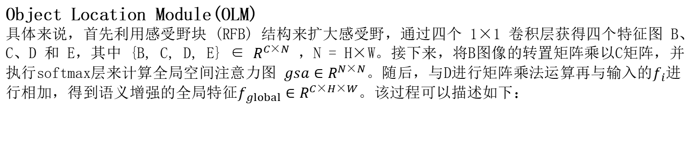
Initial Object Location
Object Location Module(OLM)
具体来说，首先利用感受野块 (RFB) 结构来扩大感受野，通过四个 1×1 卷积层获得四个特征图 B、C、D 和 E，其中 {B, C, D, E} ∈ $R^{C×N}$ ，N = H×W。接下来，将B图像的转置矩阵乘以C矩阵，并执行softmax层来计算全局空间注意力图 $gsa∈R^{N×N}$。随后，与D进行矩阵乘法运算再与输入的$f_{i}$进行相加，得到语义增强的全局特征$f_{global}∈R^{C×H×W}$。该过程可以描述如下：
$${gsa}_{ij}=\frac{exp(B_{i}∙C_{j})}{\sum_{i=1}^{N}{exp(B_{i}∙C_{j})}}$$
$$f_{global}^{i}=η\sum_{j=1}^{N}{({gsa}_{ij}∙D_{j})+f_{i}}$$
其中${gsa}_{ij}$表示第j个位置对第i个位置的影响。η 初始化为 0 并逐渐学习更多的权重。
[1]
[1]Xiaofei Li, Jiaxin Yang, Shuohao Li, Jun Lei, Jun Zhang, Dong Chen, "Locate, Refine and Restore: A Progressive Enhancement Network for Camouflaged Object Detection," in IJCAI 2023

Slide 7

Initial Object Location
在局部块中，采用一组1×1卷积层, 批归一化和ReLU来获得局部特征$f_{l}∈R^{C×H×W}$。然后，我们对全局特征fglobal和局部特征fl进行逐元素加法运算，得到聚合特征fa。这个过程可以描述如下：
$$f_{l}=ReLU({Conv}_{1×1}(ReLU(BN({Conv}_{1×1}(E)))))$$
$$f_{a}=ReLU({Conv}_{3×3}(f_{g}+f_{l}))$$
其中${Conv}_{1×1}$表示1×1卷积层，BN表示批归一化，${Conv}_{3×3}$表示3×3卷积层。
[1]
[1]Xiaofei Li, Jiaxin Yang, Shuohao Li, Jun Lei, Jun Zhang, Dong Chen, "Locate, Refine and Restore: A Progressive Enhancement Network for Camouflaged Object Detection," in IJCAI 2023

Slide 8
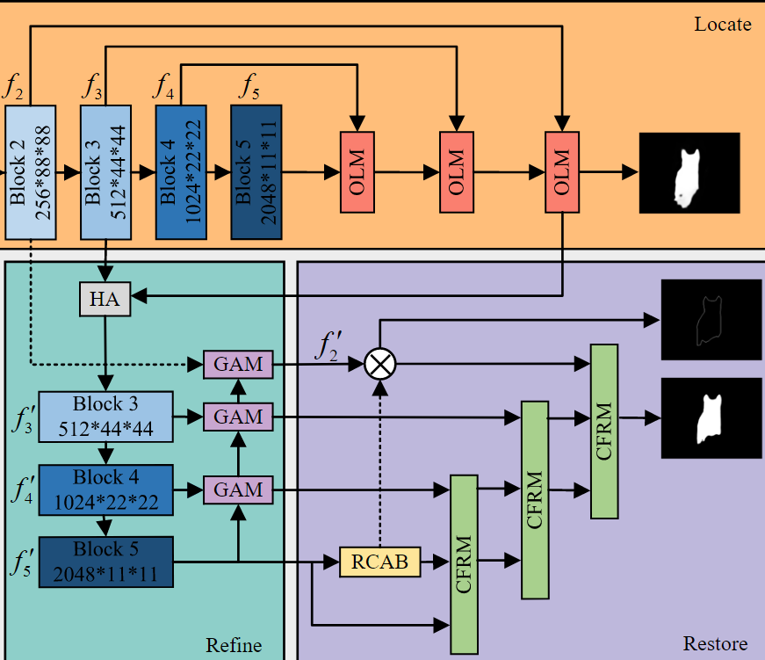
Texture Detail Refinement
具体来说，首先使用整体注意力 (Holistic Attention,HA) 模块来合并粗略预测和特征图以突出整个对象区域。然后，使用三个卷积块得到自底向上的特征，然后从中构造一个金字塔网络。在金字塔网络的自顶向下路径的每个级别中，设计了一个组注意模块(Group Attention Module,GAM)来挖掘多尺度特征。
[1]
[1]Xiaofei Li, Jiaxin Yang, Shuohao Li, Jun Lei, Jun Zhang, Dong Chen, "Locate, Refine and Restore: A Progressive Enhancement Network for Camouflaged Object Detection," in IJCAI 2023

Slide 9
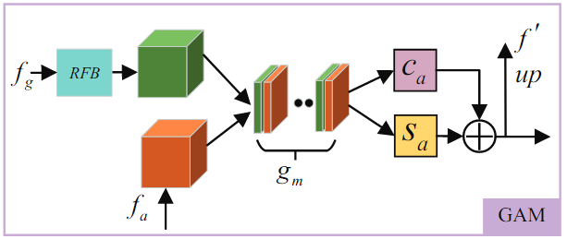
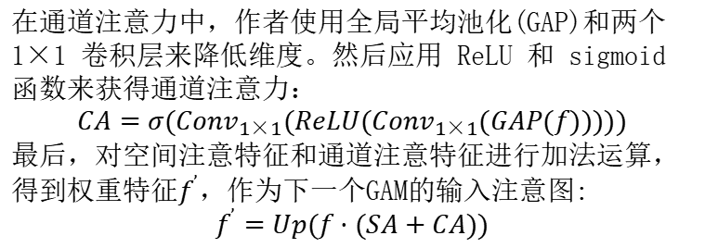
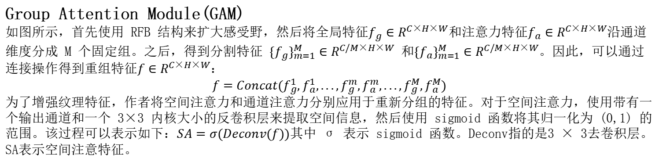
Texture Detail Refinement
Group Attention Module(GAM)
如图所示，首先使用 RFB 结构来扩大感受野，然后将全局特征$f_{g}∈R^{C×H×W}$和注意力特征$f_{a}∈R^{C×H×W}$沿通道维度分成 M 个固定组。之后，得到分割特征 ${\{f_{g}\}}_{m=1}^{M}∈R^{C/M×H×W}$ 和${\{f_{a}\}}_{m=1}^{M}∈R^{C/M×H×W}$。因此，可以通过连接操作得到重组特征$f∈R^{C×H×W}$：
$$f=Concat(f_{g}^{1},f_{a}^{1},...,f_{g}^{m},f_{a}^{m},...,f_{g}^{M},f_{a}^{M})$$
为了增强纹理特征，作者将空间注意力和通道注意力分别应用于重新分组的特征。对于空间注意力，使用带有一个输出通道和一个 3×3 内核大小的反卷积层来提取空间信息，然后使用 sigmoid 函数将其归一化为 (0,1) 的范围。该过程可以表示如下：$SA=σ(Deconv(f))$其中 σ 表示 sigmoid 函数。Deconv指的是3 × 3去卷积层。SA表示空间注意特征。
在通道注意力中，作者使用全局平均池化(GAP)和两个 1×1 卷积层来降低维度。然后应用 ReLU 和 sigmoid 函数来获得通道注意力：
$$CA=σ({Conv}_{1×1}(ReLU({Conv}_{1×1}(GAP(f)))))$$
最后，对空间注意特征和通道注意特征进行加法运算，得到权重特征$f^{’}$，作为下一个GAM的输入注意图:
$$f^{’}=Up(f⋅(SA+CA))$$
[1]
[1]Xiaofei Li, Jiaxin Yang, Shuohao Li, Jun Lei, Jun Zhang, Dong Chen, "Locate, Refine and Restore: A Progressive Enhancement Network for Camouflaged Object Detection," in IJCAI 2023

Slide 10
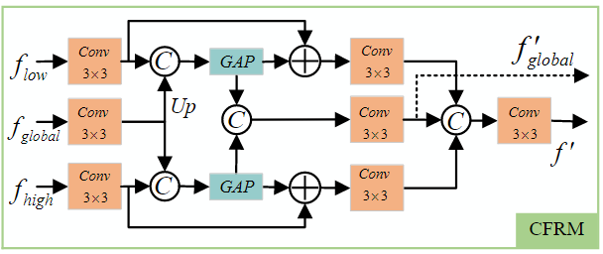
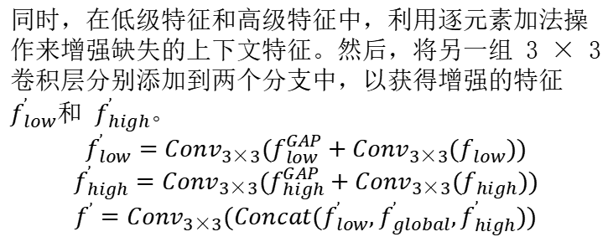
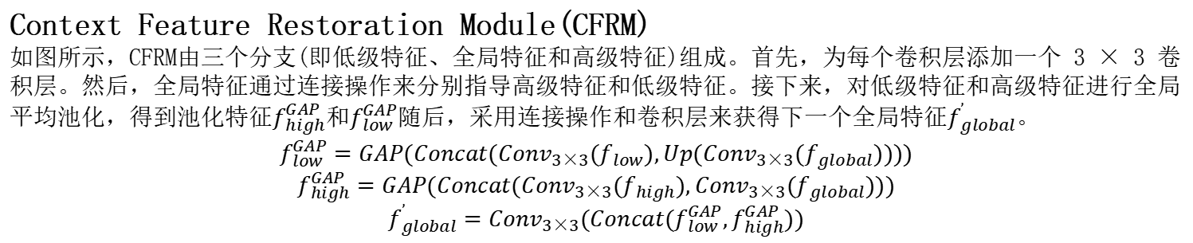
Context Boundary Restoration
Context Feature Restoration Module(CFRM)
如图所示，CFRM由三个分支(即低级特征、全局特征和高级特征)组成。首先，为每个卷积层添加一个 3 × 3 卷积层。然后，全局特征通过连接操作来分别指导高级特征和低级特征。接下来，对低级特征和高级特征进行全局平均池化，得到池化特征$f_{high}^{GAP}$和$f_{low}^{GAP}$随后，采用连接操作和卷积层来获得下一个全局特征$f_{global}^{’}$。
$$f_{low}^{GAP}=GAP(Concat({Conv}_{3×3}(f_{low}),Up({Conv}_{3×3}(f_{global}))))$$
$$f_{high}^{GAP}=GAP(Concat({Conv}_{3×3}(f_{high}),{Conv}_{3×3}(f_{global})))$$
$$f_{global}^{’}={Conv}_{3×3}(Concat(f_{low}^{GAP},f_{high}^{GAP}))$$
同时，在低级特征和高级特征中，利用逐元素加法操作来增强缺失的上下文特征。然后，将另一组 3 × 3 卷积层分别添加到两个分支中，以获得增强的特征 $f_{low}^{’}$和 $f_{high}^{’}$。
$$f_{low}^{’}={Conv}_{3×3}(f_{low}^{GAP}+{Conv}_{3×3}(f_{low}))$$
$$f_{high}^{’}={Conv}_{3×3}(f_{high}^{GAP}+{Conv}_{3×3}(f_{high}))$$
$$f^{’}={Conv}_{3×3}(Concat(f_{low}^{’},f_{global}^{’},f_{high}^{’}))$$
[1]
[1]Xiaofei Li, Jiaxin Yang, Shuohao Li, Jun Lei, Jun Zhang, Dong Chen, "Locate, Refine and Restore: A Progressive Enhancement Network for Camouflaged Object Detection," in IJCAI 2023

Slide 11
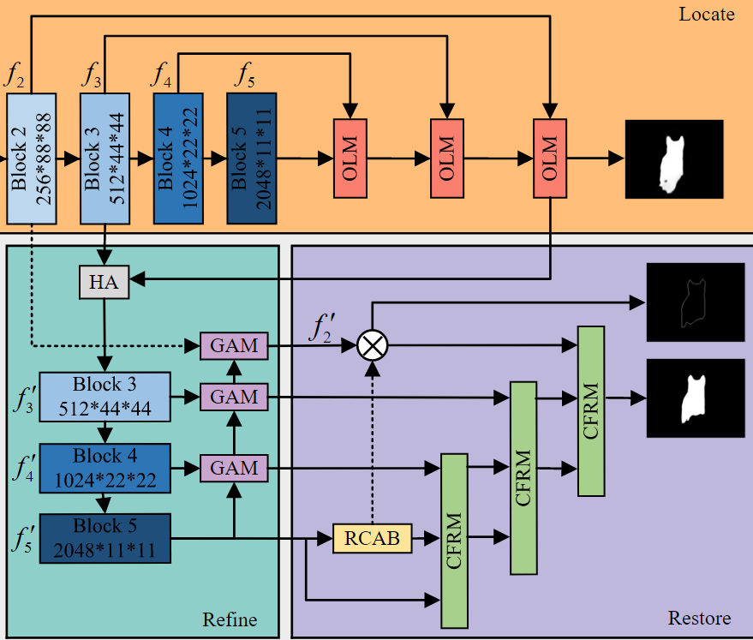

Context Boundary Restoration
具体来说，在高级特征（即 $f_{5}^{’}$）中执行残差通道注意块（Residual Channel Attention Block,RCAB）作为引导信息，并使用低级特征（即$f_{2}^{’}$）执行逐元素乘法运算，然后是两个 3×3 卷积层、归一化层和 ReLU 层以获得融合的边缘图 $f_{edge}$。这个过程可以表述为：
$$f_{edge}=CBR(CBR(RCAB(f_{5}^{’})+f_{2}^{’}))$$
[1]
[1]Xiaofei Li, Jiaxin Yang, Shuohao Li, Jun Lei, Jun Zhang, Dong Chen, "Locate, Refine and Restore: A Progressive Enhancement Network for Camouflaged Object Detection," in IJCAI 2023

Slide 12
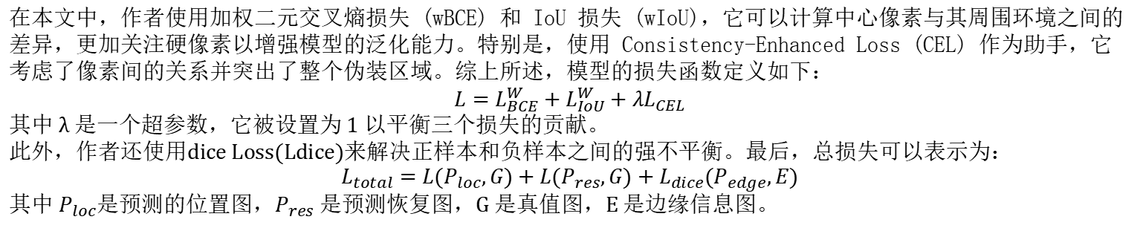
损失函数
在本文中，作者使用加权二元交叉熵损失 (wBCE) 和 IoU 损失 (wIoU)，它可以计算中心像素与其周围环境之间的差异，更加关注硬像素以增强模型的泛化能力。特别是，使用 Consistency-Enhanced Loss (CEL) 作为助手，它考虑了像素间的关系并突出了整个伪装区域。综上所述，模型的损失函数定义如下：
$$L=L_{BCE}^{W}+L_{IoU}^{W}+λL_{CEL}$$
其中 λ 是一个超参数，它被设置为 1 以平衡三个损失的贡献。
此外，作者还使用dice Loss(Ldice)来解决正样本和负样本之间的强不平衡。最后，总损失可以表示为：
$$L_{total}=L(P_{loc},G)+L(P_{res},G)+L_{dice}(P_{edge},E)$$
其中 $P_{loc}$是预测的位置图，$P_{res}$ 是预测恢复图，G 是真值图，E 是边缘信息图。
[1]
[1]
[1]Xiaofei Li, Jiaxin Yang, Shuohao Li, Jun Lei, Jun Zhang, Dong Chen, "Locate, Refine and Restore: A Progressive Enhancement Network for Camouflaged Object Detection," in IJCAI 2023

Slide 13
实验设置
&
结果分析
03
PART THREE

Slide 14
实验设置
作者使用PyTorch实现模型，并采用在ImageNet上预训练的Res2Net50作为主干。将所有输入图像和真值图的大小调整为 352 × 352 进行训练和测试。在训练期间，将批量大小设置为 36，并使用 Adam 算法以 1e-4 的学习率优化网络参数，每30个 epoch 将其衰减 0.1。并且应用随机水平翻转、随机裁剪和随机旋转来增强训练数据。训练和测试过程是在 NVIDIA Tesla V100 GPU和 Intel(R) Xeon(R) Gold 6,240, 2.60 GHz CPU 设备上进行的。
数据集：CHAMELEON，CAMO, COD10K, NC4K。
评估指标：采用4个著名的评估指标，S-measure,E-measure,F-measure,平均绝对误差M。

Slide 15
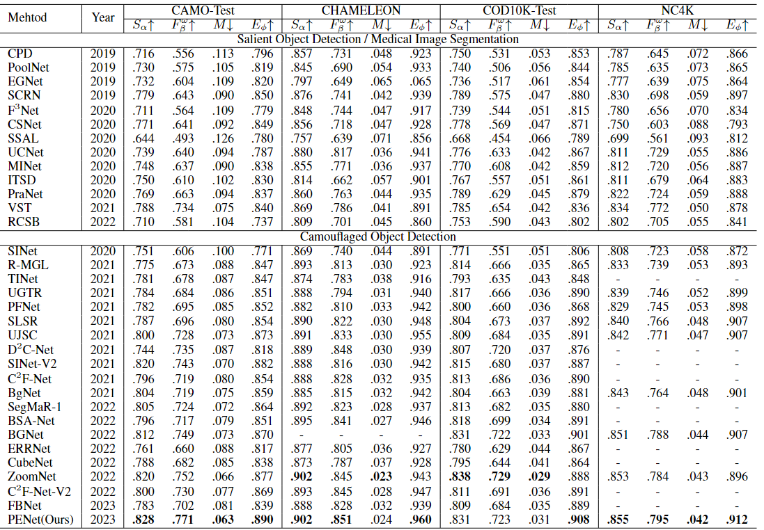
结果分析与对比
[1]
[1]Xiaofei Li, Jiaxin Yang, Shuohao Li, Jun Lei, Jun Zhang, Dong Chen, "Locate, Refine and Restore: A Progressive Enhancement Network for Camouflaged Object Detection," in IJCAI 2023

Slide 16
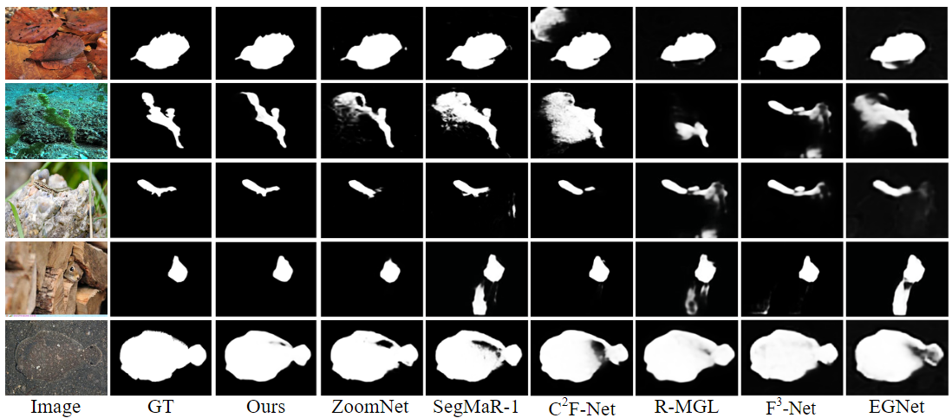
结果分析与对比
[1]
[1]Xiaofei Li, Jiaxin Yang, Shuohao Li, Jun Lei, Jun Zhang, Dong Chen, "Locate, Refine and Restore: A Progressive Enhancement Network for Camouflaged Object Detection," in IJCAI 2023

Slide 17
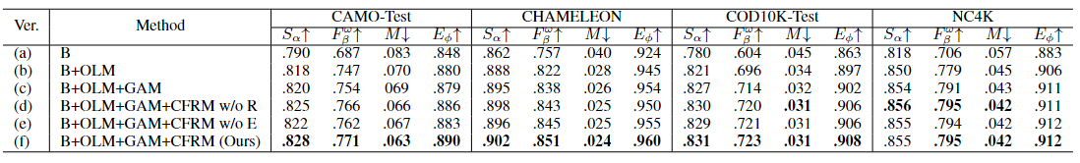
结果分析与对比
消融实验
[1]
[1]Xiaofei Li, Jiaxin Yang, Shuohao Li, Jun Lei, Jun Zhang, Dong Chen, "Locate, Refine and Restore: A Progressive Enhancement Network for Camouflaged Object Detection," in IJCAI 2023

Slide 18
04
PART FOUR
总结

Slide 19
总结
在本文中，作者致力于解决精准COD的挑战。作者开发了一种“定位-细化-恢复”策略，逐步恢复清晰完整的伪装对象，有助于提高伪装对象的理解和判断。具体来说，首先提出了一个对象位置模块(OLM)来初步定位伪装区域。然后，设计了一个组注意模块（GAM）来增强纹理特征表示。最后，引入了一个上下文特征恢复模块（CFRM），通过融合上下文特征来恢复清晰的边界。最后使用四个广泛使用的评估指标在四个基准数据集上进行了广泛的实验，这表明作者的模型可以实现最先进的性能。

Slide 20
汇报完毕，感谢聆听
汇报人：孙世宇
汇报时间：2023-12-08

